Slide 1
WinterBlendQuiz
Sauze d’Oulx 2025
16 meerkeuzevragen

Slide 2
Wat een quizzzzz...
matig beantwoord...
18 deelnemers
‘Carla’ en ‘Hert’
álle vragen beantwoord
10 deelnemers:
binnen half uur ingevuld!
Edwin: éérste invuller
Adelmar: laatste invuller
Nicolas: snelste in 8 minuten!
zondagavond om 23:04 uur
allemaal goed...
Adelmar: langste doorlooptijd
‘wie draagt géén helm’
22 dagen, 3 uur en 48 minuten!
Notes:
Alle vragen beantwoord: mijn overredingskracht bij Adelmar...
Bijna allemaal goed: Hotel vanaf onder (Michel)

Slide 3
De regels...
Alle vragen zijn meerkeuze, makkelijk!
Elke vraag goed beantwoord: 10 punten
Bij meerdere mogelijkheden: maximaal 10 punten
Bonuspunten:
Elke zinnige toevoeging kan maximaal 10 punten opleveren
Handicap voor eerdere winnaars:
Koen: twee keer, in 2015 en 2018
Edwin: twee keer, in 2016 en 2019
Johan: één keer, in 2023

Slide 4
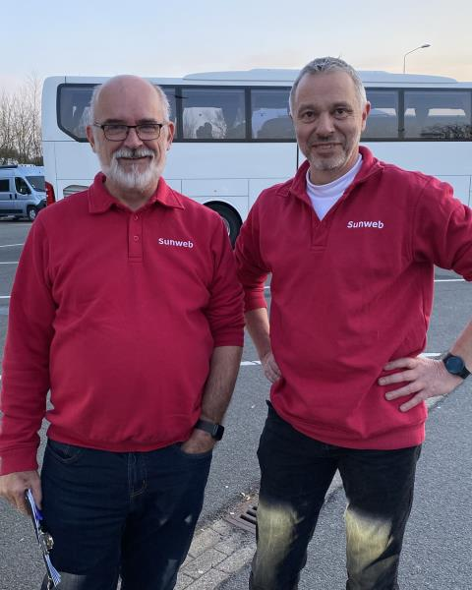
Vraag 1
Klassieker:
Hoe heetten de buschauffeurs van de heenreis?
A. Theo en Marco
B. Marco en Dirk
C. Marco en Theo
D. Marco en Tinus
Bonuspunten voor... wie had de baard?
A of C: Theo (links) met baard
Marco
Theo

Slide 5
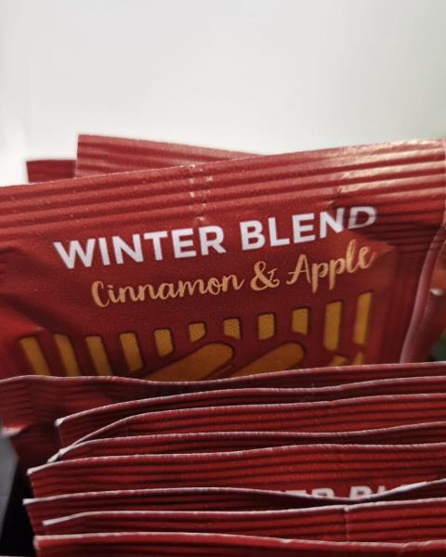
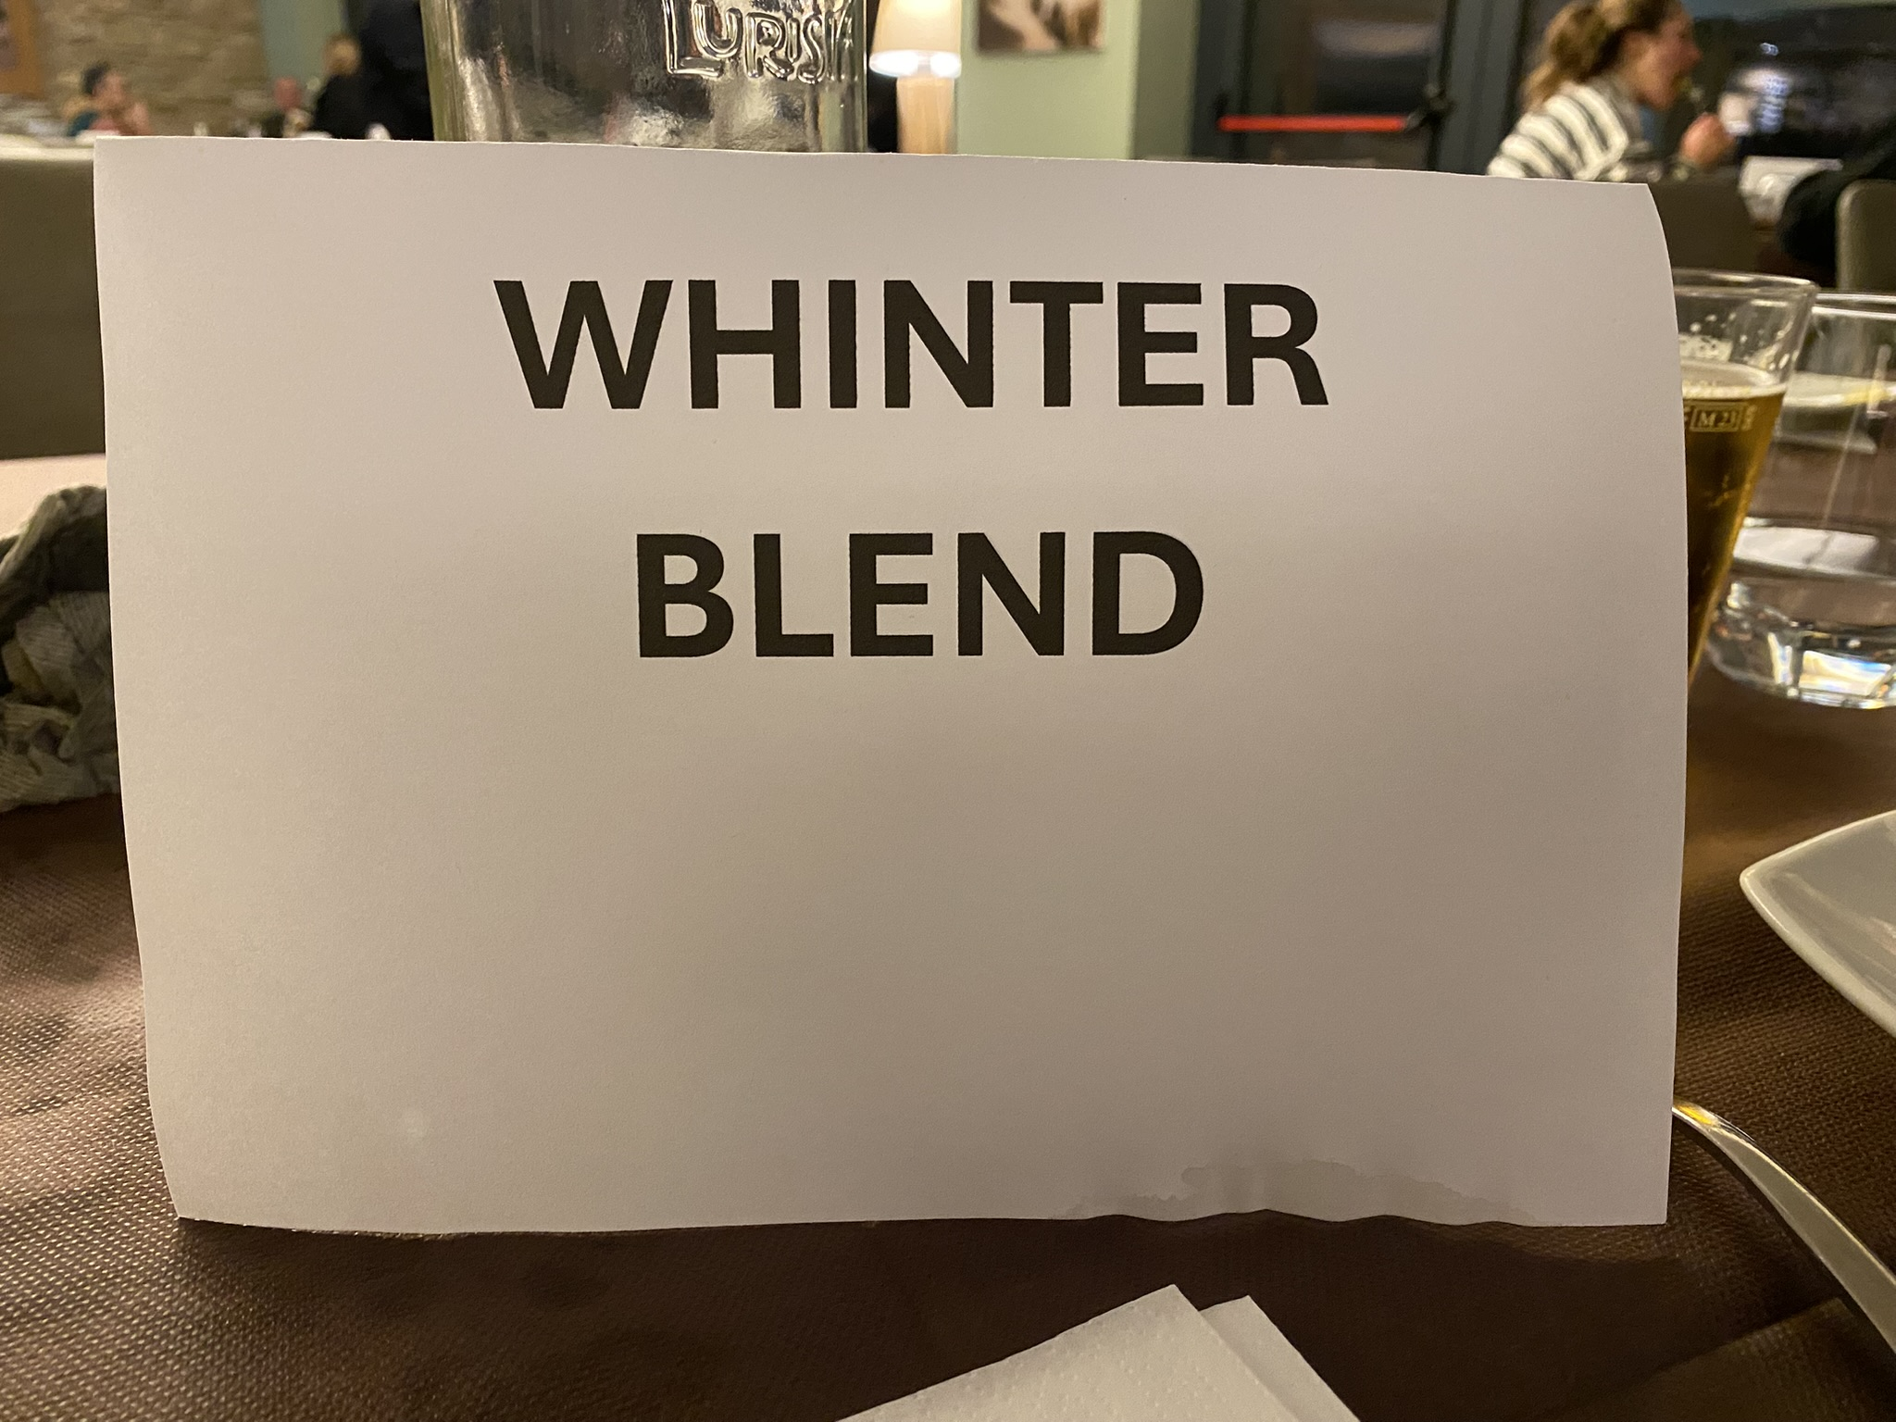
Vraag 2
De hotelleiding had wat moeite met de naam van onze groep.
Hoe werd onze wintersportgroep aan tafel genoemd?
A. Winterpolis
B. Chatel
C. Wintertrend
D. Whinterblend
D, maar ook eerst B

Slide 6
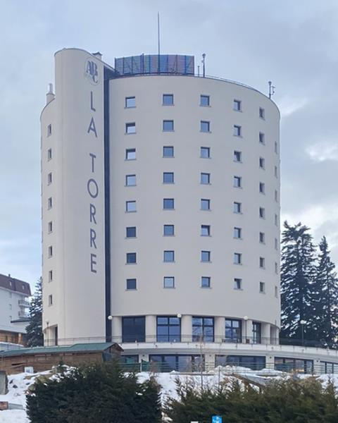
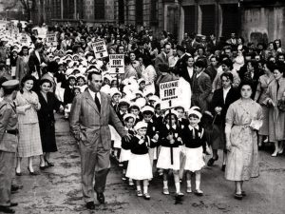
Vraag 3
'La Torre' in Sauze d'Oulx is gebouwd in 1937 iov Giovanni Agnelli.
Wat was de functie van dit gebouw tot ongeveer 1980?
A. Bejaardenhuis
B. Ziekenhuis
C. Kinderkolonie
D. AirBnB
Extra punten voor meer achtergrondinfo...
C
Bonus: kinderen van FIAT medewerkers
Notes:
Ook voor de bonus:
Uitgebreide info uit Wikipedia...
In opdracht van Giovanni Agnelli (advocaat), Agnelli = FIAT
Architect: Vittorio Bonadè Bottino
Zie ook vraag 12 (helix)
Uitgebreid verhaal: Edwin en Adelmar (Wikipedia?)

Slide 7
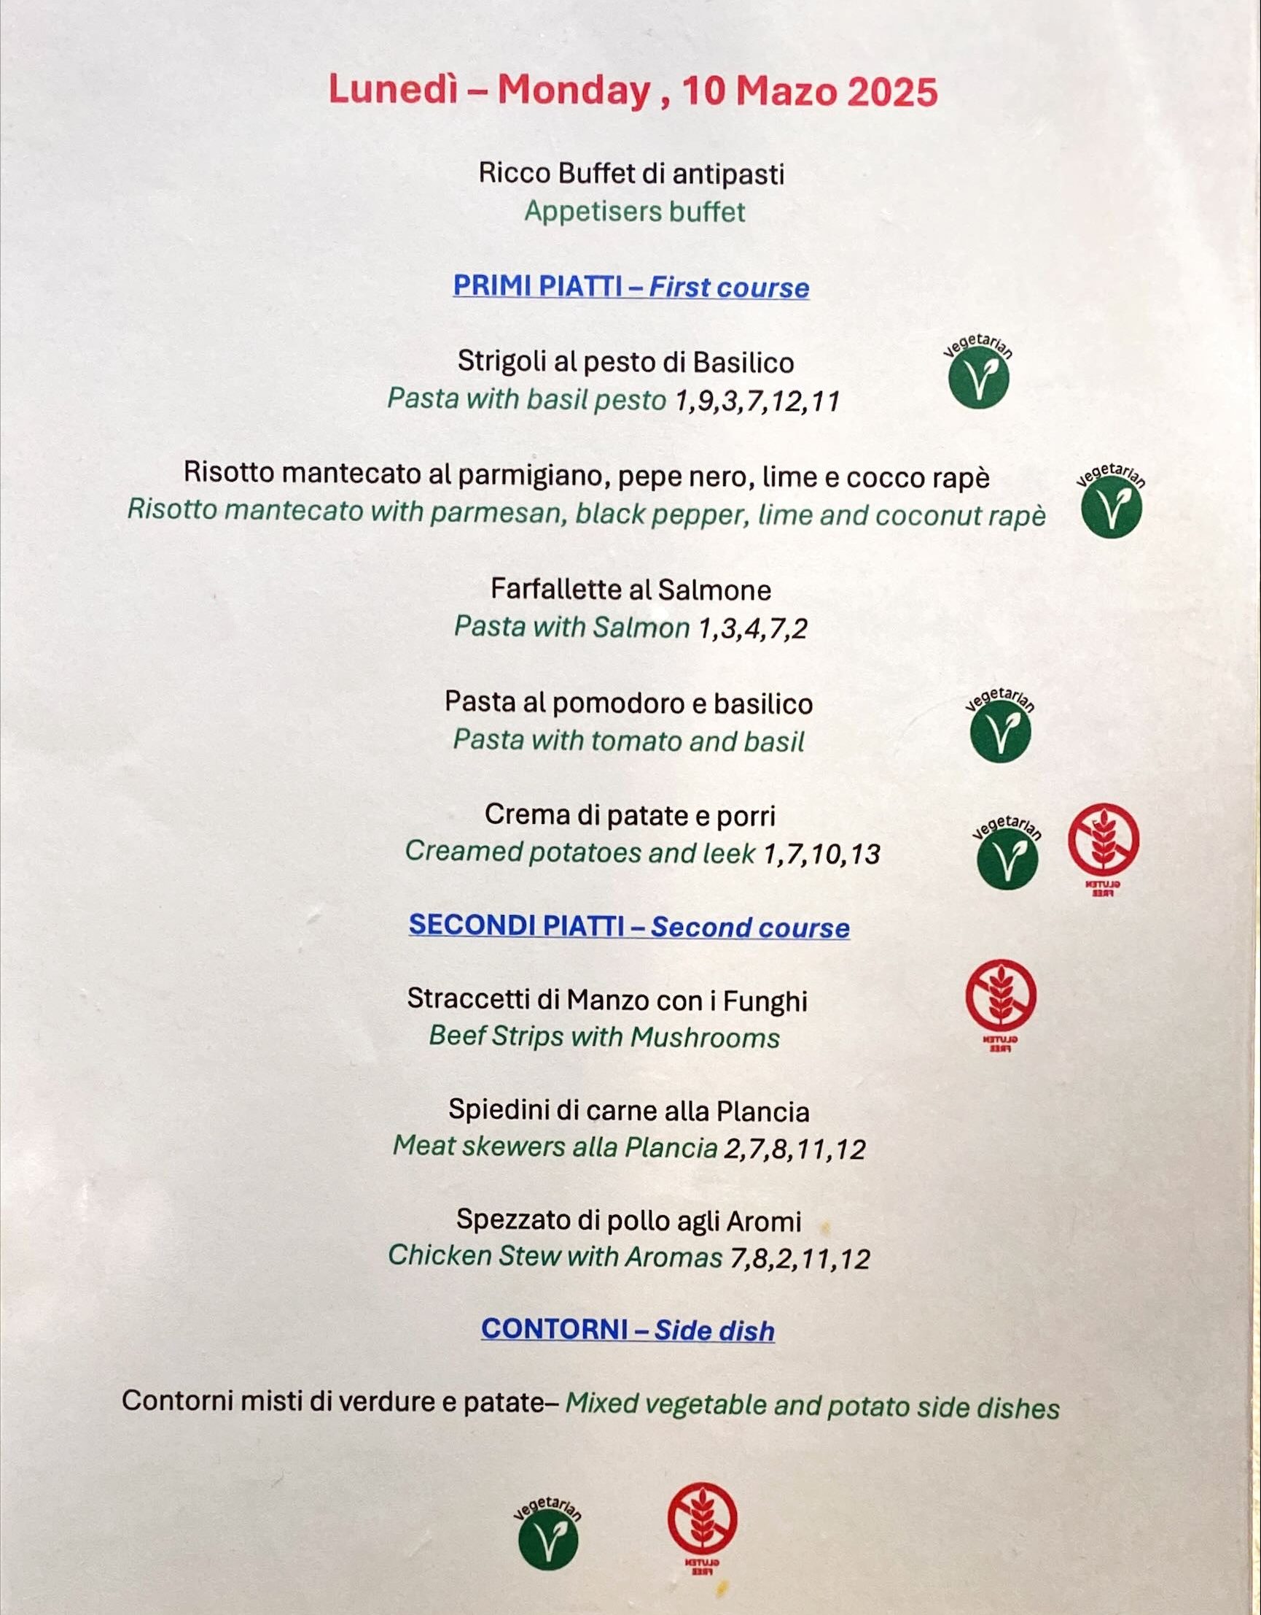
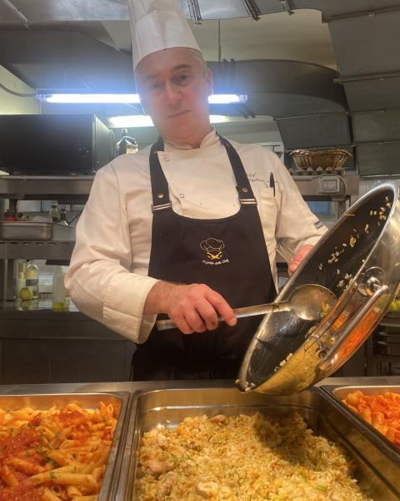
Vraag 4
We hebben in hotel 'La Torre' kunnen genieten van de echte Italiaanse keuken.
Koppel aan elk Italiaanse gerecht de juiste vertaling
(5x letter-cijfer combinatie)
Straccetti di manzo con i funghi
Costolette di Agnello alla brace
Milanese di Maialino
Ravioli di magro burro, salvia e tartufo
Risotto con tuma affumicate, polpa di granchio e tartufo
Reepjes rundvlees met champignons
Rijst met gerookte tumakaas, krabvlees en truffel
Gevulde pasta met salie, boter en truffel
Gepaneerde varkenskotelet in dadel- en erwtensaus
Gegrilde lamskoteletten
Reepjes rundvlees met
champignons
Gegrilde lamskoteletten
Gepaneerde varkenskotelet
in dadel- en erwtensaus
Gevulde pasta met salie, boter
en truffel
Rijst met gerookte tumakaas,
krabvlees en truffel

Slide 8
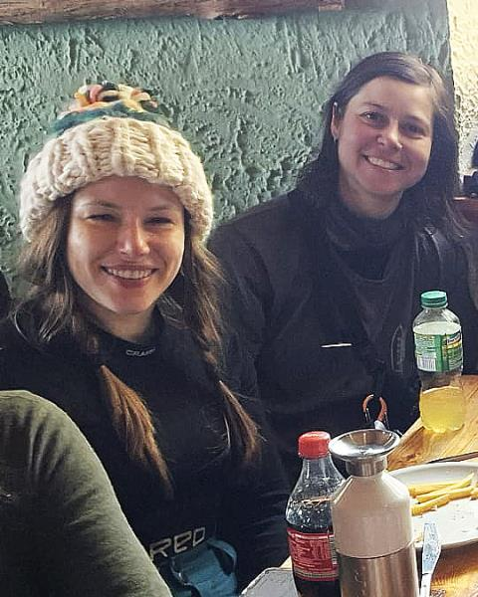
Vraag 5
Een aantal dames hebben zich aangesloten bij de Ski-Safari.
Hoe heten de twee snowboarders die meededen?
A. Wieke en Karlijn
B. Wieteke en Marijke
C. Wieteke en Marlijn
D. Wieke en Marlijn
Extra bonus voor hun woonplaatsen
D
Wieke Eindhoven, Marlijn Utrecht-Lunetten
Wieke
Marlijn
Notes:
Edwin: Marlijn woont in Zoetermeer...?
Inge: Marlijn woont in Gemert...?

Slide 9
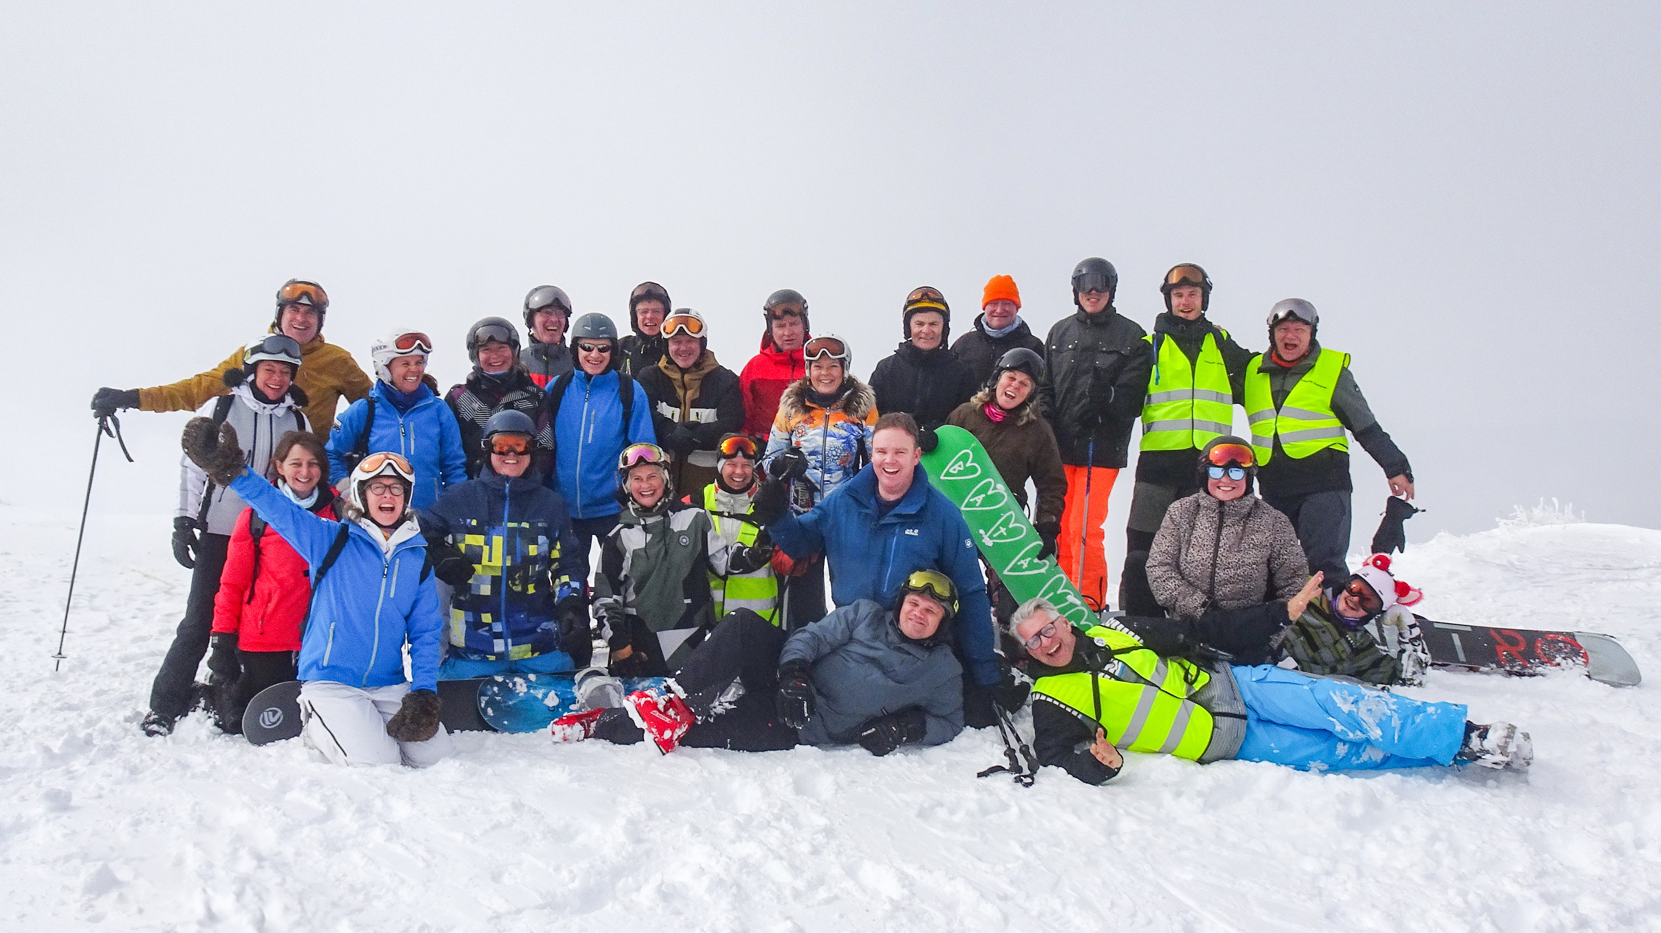
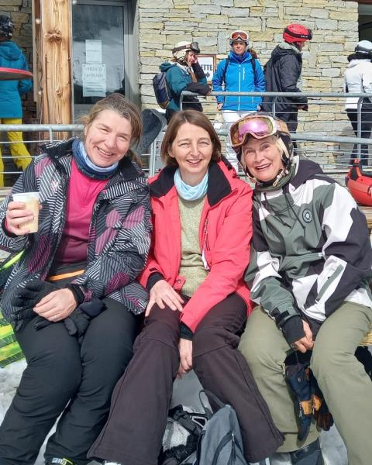
Vraag 6
Edwin
Remco Jan
Harold
Kees
Nicolas
Emile
William
Rob
Greetje
Adelmar
Johan
Germaine
Koen
Moniek
Annemarie
Mooie traditie: de jaarlijkse groepsfoto tijdens de Ski-Safari.
Dit is een gezellige foto onderaan de berg in Sestriere.
Maar... wie missen we dit jaar op de groepsfoto?
A. Remco
B. Harold
C. Louis
D. Rob en Nicholas
Desiree
Thea
Petra
Remco
Dyllian
Inge
Bas
Anja
Carla
Barend
Michel
C: Louis ontbreekt!
Notes:
Er staan 26 personen op de groepsfoto
Louis ontbreekt, die had ‘te veel last’ (Koen)... waarvan?
Antwoord Edwin: Louis, maar ook Harold, Rob en Nicolas...?

Slide 10
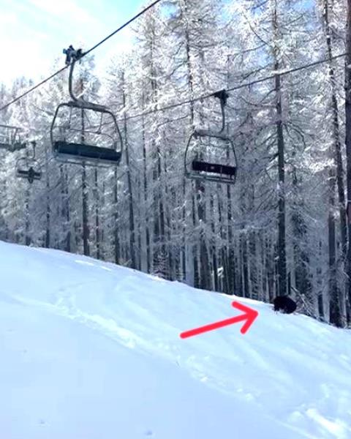
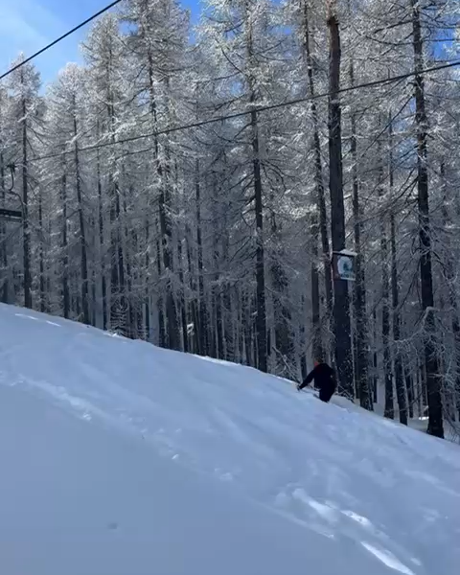
Vraag 7
Er wordt nogal wat uit de lift verloren...
Wie heeft iets laten vallen uit de lift en
zoekt waarnaar op de foto?
A. Han-handschoenen
B. Koen-mobiel
C. Harold-skistok
D. Harold-handschoen
D: Harold heeft een handschoen verloren
Harold

Slide 11
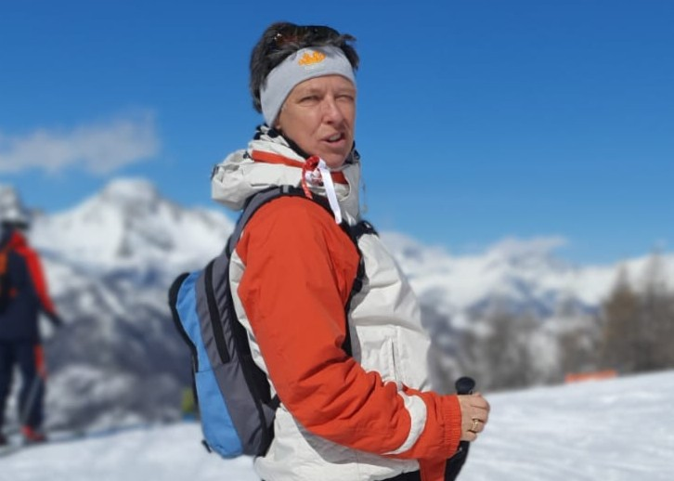
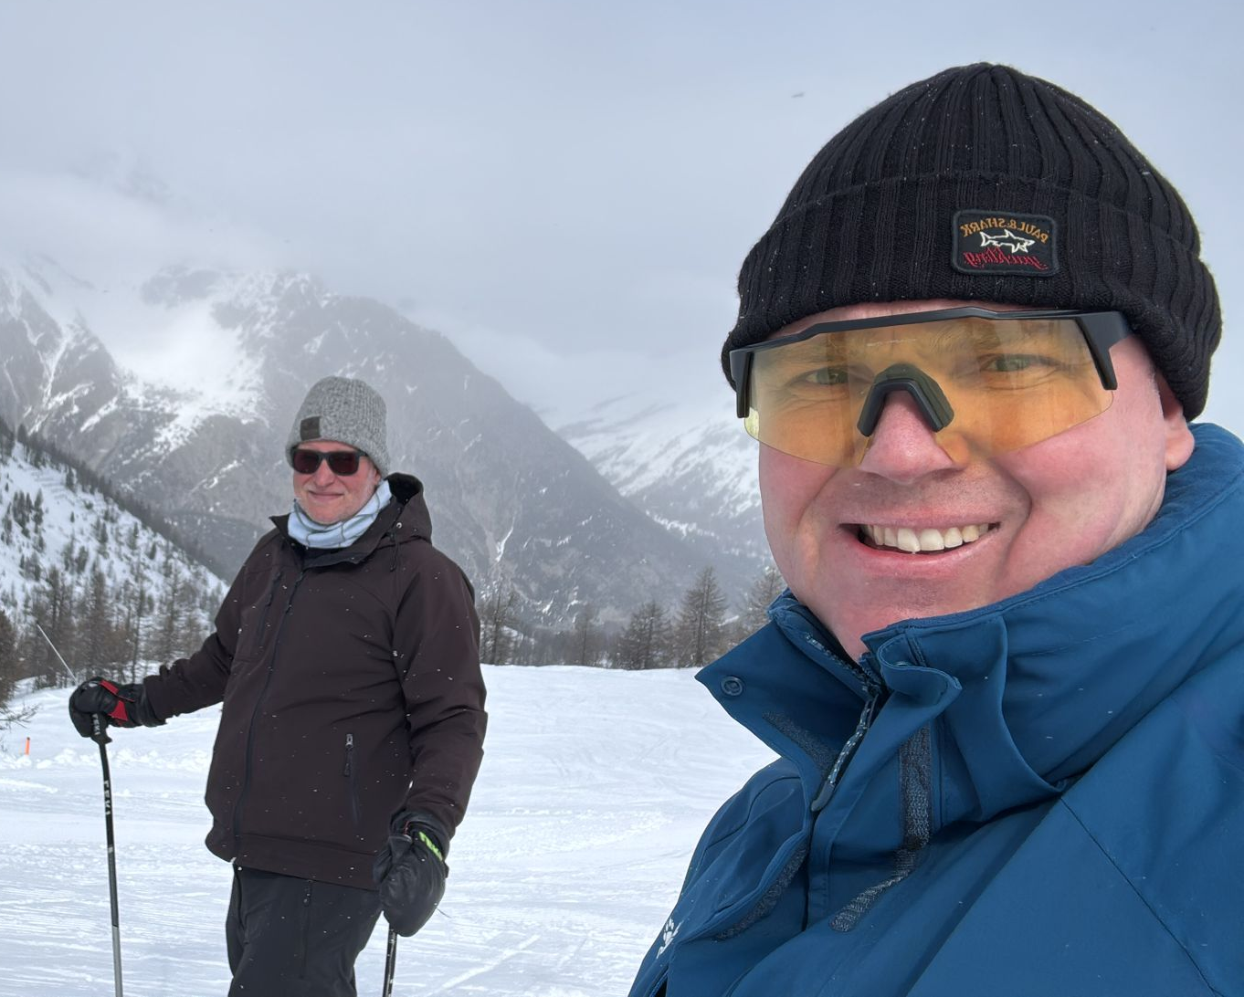
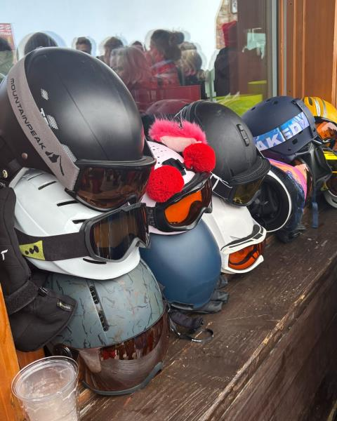
Vraag 8
Skiën en snowboarden doe je veilig, dus mét een helm.
Wie willen daar in gebied Via Lattea niks van weten,
wie gaan zónder helm op de piste?
A. Han en Mike
B. Jut en Jul
C. Remco en Harold
Natuurlijk! C
Maar ook: Petra!
Notes:
Petra vier keer genoemd... 10 bonuspunten
(Petra zelf heeft het niet genoemd)
Edwin: ‘+Petra! Goed voor de bonuspunten’

Slide 12
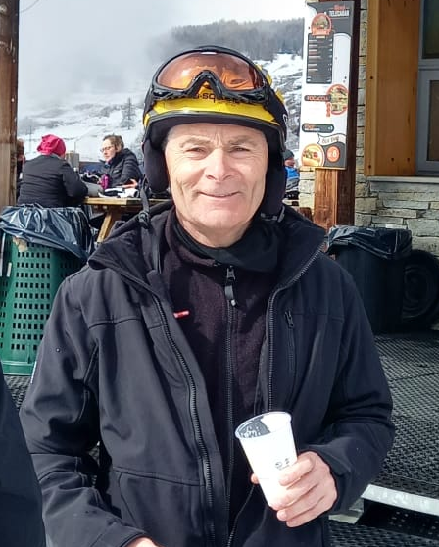
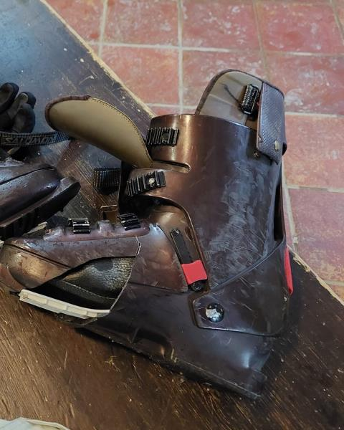
Vraag 9
Woensdagmiddag was de sensationele Après-Ski in Sestriere.
Wie heeft zo hard gedanst dat zijn/haar skischoenen in tweeën barstten? Links én rechts?
A. Dyllian
B. Moniek
C. Emile
D. Rob
D!
Notes:
Koen: Rob’s schoenen eerder met pensioen dan hijzelf!

Slide 13
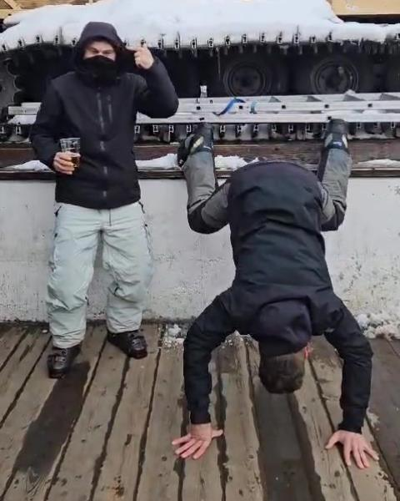
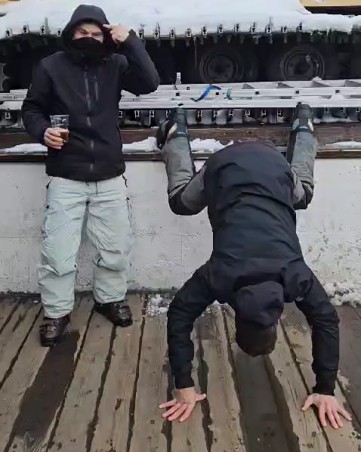
Vraag 10
Beeldvraag
Wie zijn deze twee malloten tijdens de Après-Ski in Sestriere?
A. Michel en Adelmar
B. Rob en Nicholas
C. Michel en Rob
D. Dyllian en Nicholas
Extra bonuspunten: wie is wie?
C
Rob
Nicolas
Notes:
Moniek: Nicolas wist toen nog wat ‘ie deed... ;-)
Remco Jan: Nicolas oefent alvast: ‘met z’n kop in de prullenbak’...

Slide 14


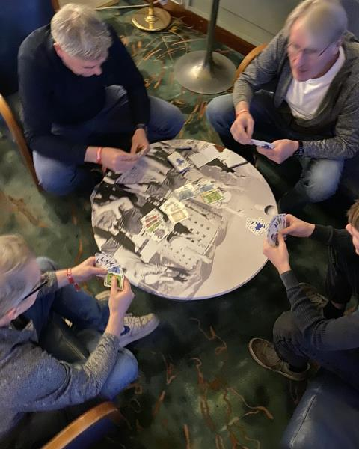
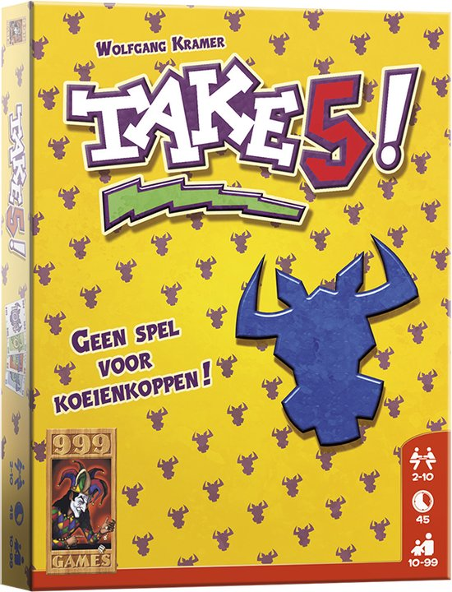
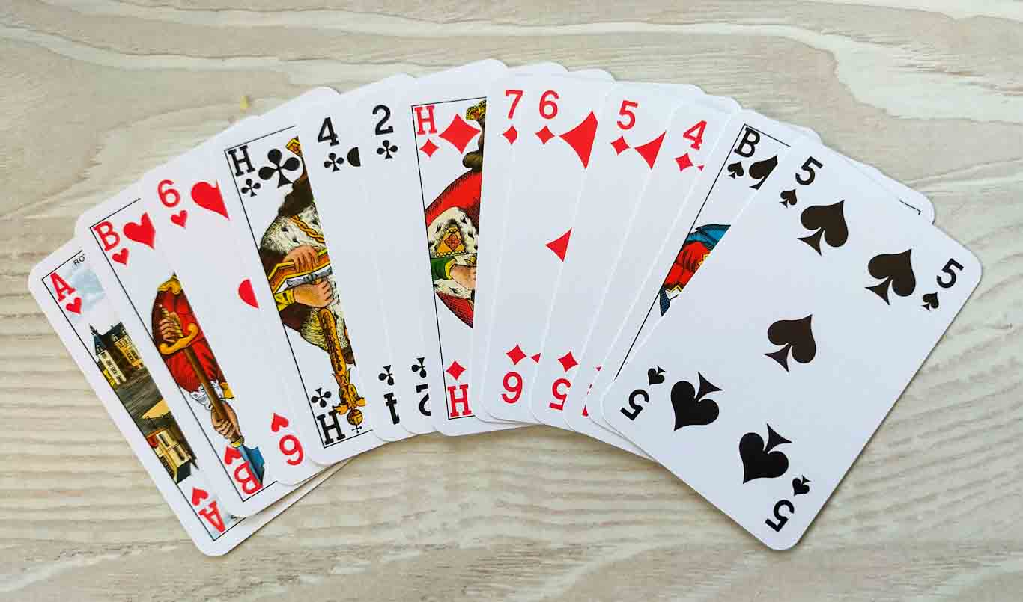
Vraag 11
Donderdagavond was spelletjesavond.
Welke spelletjes werden er gespeeld (meerdere antwoorden mogelijk)?
A. Patchwork
B. Supervijf
C. Klaverjassen
D. Rikken
E. Hipster
F. Hitster
G. Take 5
A, D, F
Rikken
Notes:
Take 5 was de bedoeling, maar donderdagavond was een deel van de kaarten zoek.
Wel de volgende dag teruggevonden!

Slide 15
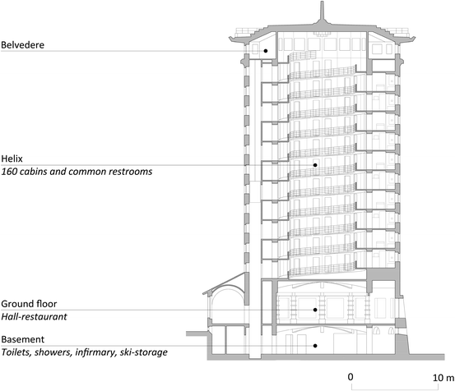
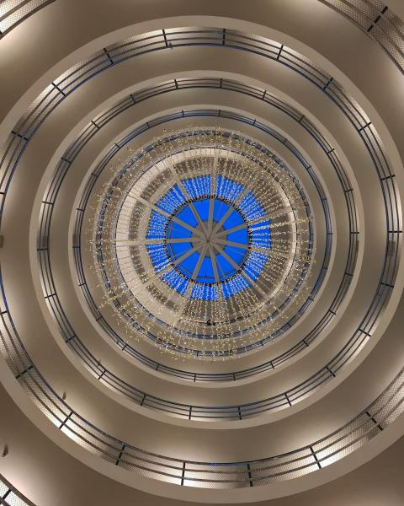
Vraag 12
Beeldvraag
Wat zien we hier?
A. Een delirium
B. De oneindigheid
C. Het hotel van onder naar boven
D. Het hotel van boven naar onder
Bonuspunten voor de naam van de
fotograaf
C
Foto van Michel
De helixen van Vittorio Bonadè Bottino
Notes:
Architect: The helixes of Vittorio Bonadè Bottino. Meerdere van dit soort gebouwen...
https://link.springer.com/article/10.1007/s00004-015-0245-9
Helix: spiraal, schroeflijn

Slide 16
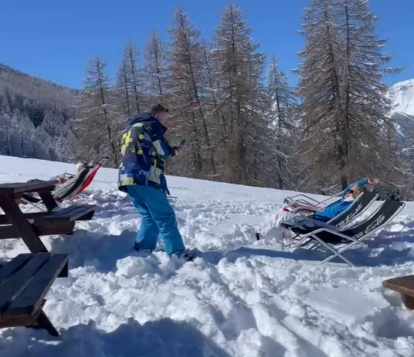
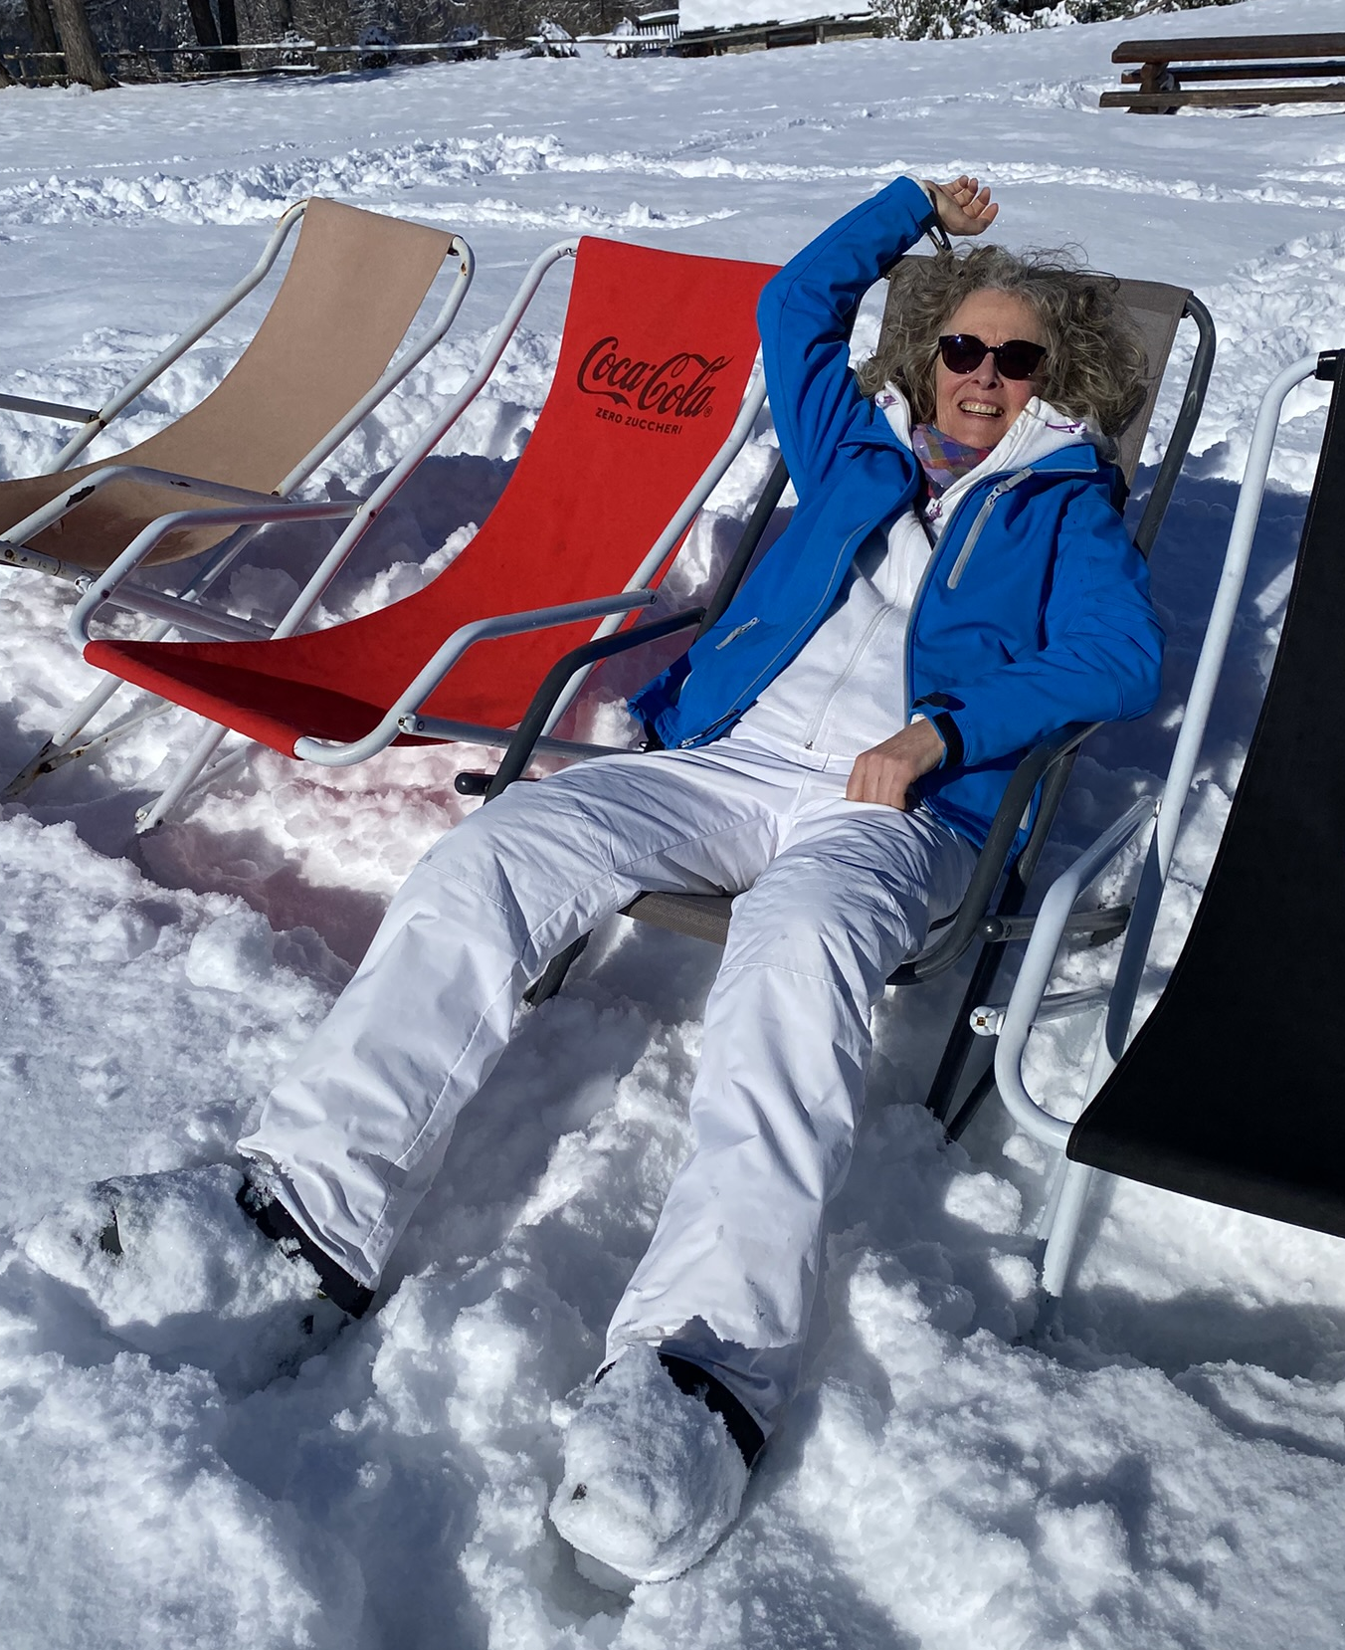
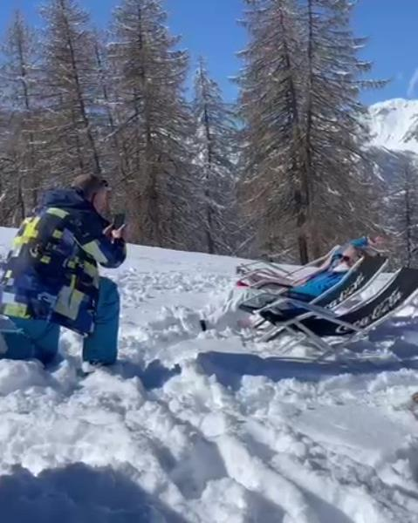
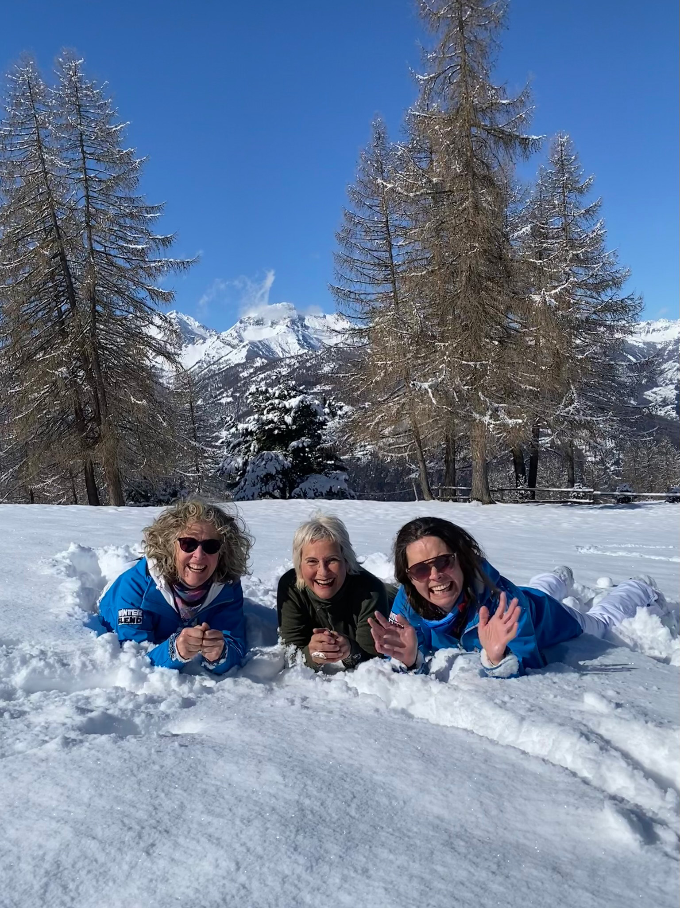
Vraag 13
Beeldvraag
Wat gebeurt hier?
A. Carla moet opstaan: we gaan!
B. Stiekum een foto van Carla
C. Fotoshoot model Carla
D. Bas maakt foto van onbekende vrouw!
C: Fotoshoot!
Notes:
Carla: was de fotoshoot vergeten. Ze antwoordde A!

Slide 17
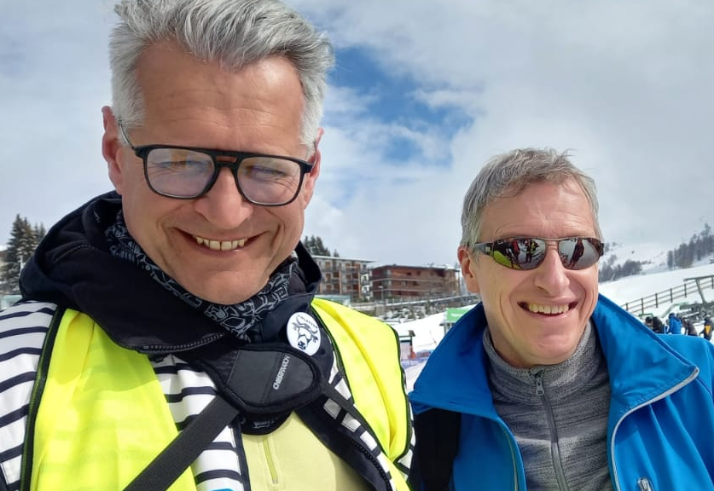
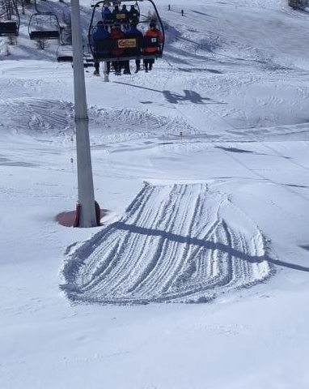
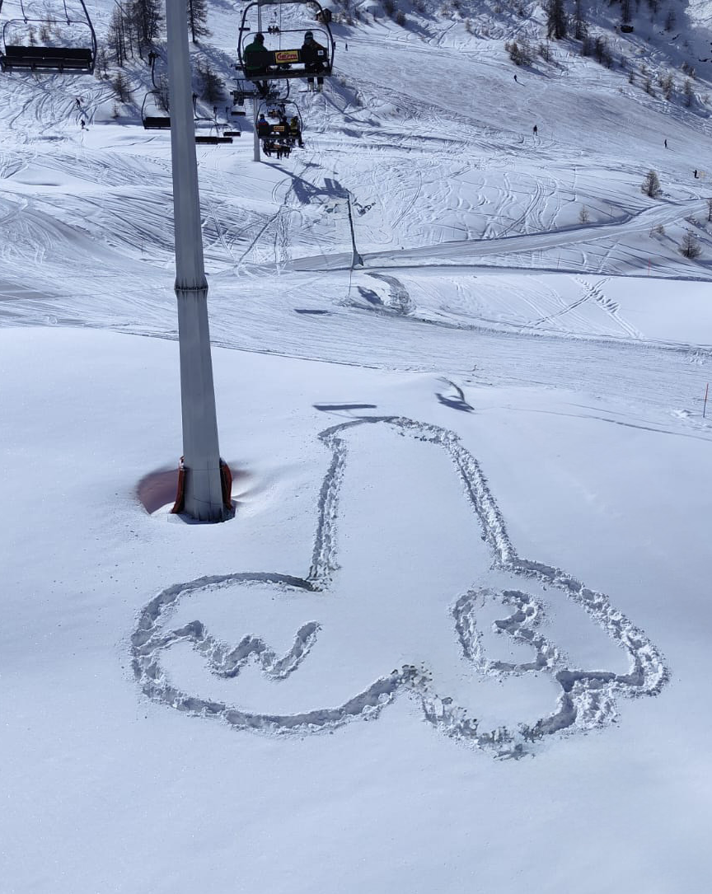
Vraag 14
Beeldvraag
Wat is het verhaal hierachter?
A. Pistenbully maakt markante strepen
B. Iemand is uit de stoeltjeslift gevallen en
doorgeschoven
C. Er moest iets weggeveegd worden, maar wat dan...
D. Iets anders?
C: de WinterBlend piemel
van Michel en Adelmar...
Notes:
Voor de bonus:
Piemel, dickpick, fallus, creatie, penis, snowdick, sneeuwpiemel, ‘mannelijk geslachtsdeel’ én ‘WB’
Dyllian drie keer genoemd...
Annemarie: als enige ‘WB’ én ‘Michel en Adelmar’
Adelmar: géén ejaculeren!

Slide 18
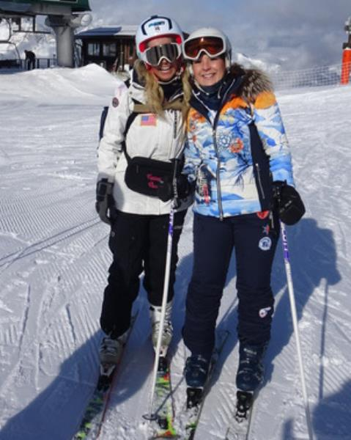

Vraag 15
In Sestriere en Montgenèvre waren wedstrijden aan de gang. Germaine staat naast een trainer/coach.
Waar gingen die wedstrijden over?
A. Wereldkampioenschap achteruitskiën
B. Special Olympics World Winter Games 2025
C. Worldcup Slalom en Super-G
D. Red Bull Special Winter Games
B
Notes:
Bijna allemaal correct:
Nicolas: A: achteruitskiën
Carla: C: worldcup

Slide 19
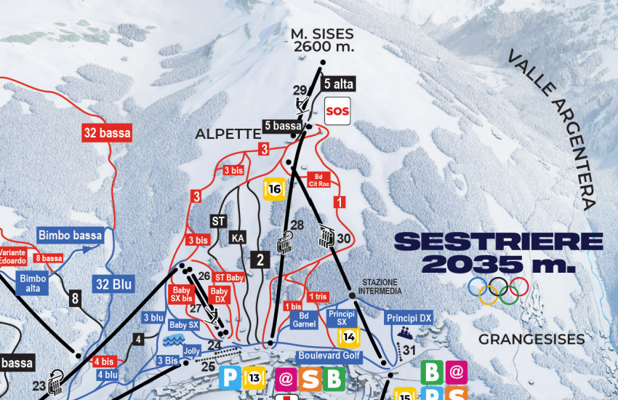
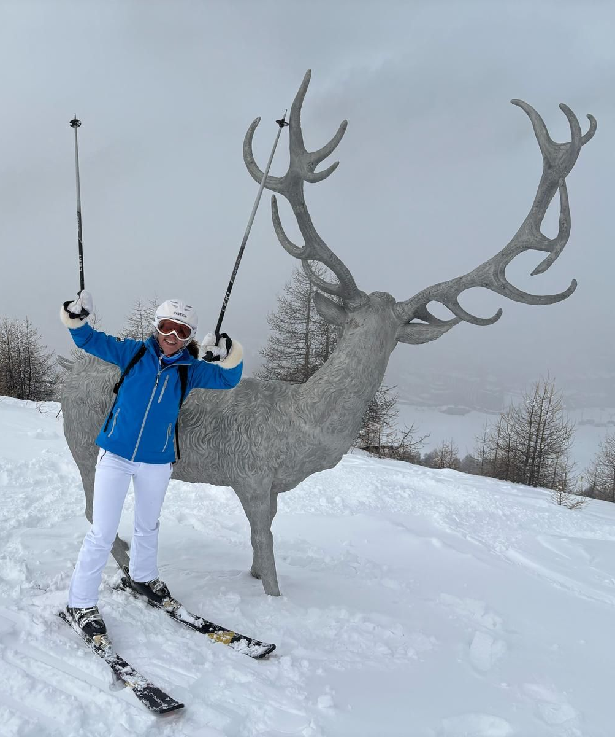
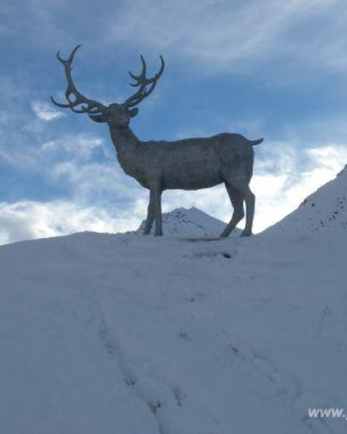
Vraag 16
In de winter maakt de natuur plaats voor de skiërs en snowboarders.
Maar waar vind je dit standvastige hert?
A. Sestriere, I
B. Montgenèvre, F
C. Sauze d'Oulx, I
D. Claviere, I
Extra punten voor de
exacte locatie
A: Sestriere!
Bij de Bar Ristorante Alpette
Notes:
Edwin: Heel verhaal over kunstproject ‘Art in the Forest’ in Souze d’Oulx, maar nee, da’s niet goed...
Michel: A, bij de baby?
Remco Jan: bij restaurant voor plaspauze groepje slimme dames? Goedgekeurd, maar leg uit!

Slide 20
Uitslag...
18 deelnemers
kanshebbers
zonder bonuspunten, zonder handicap
op willekeurige volgorde...
Notes:
Beste wel close finish!

Slide 21
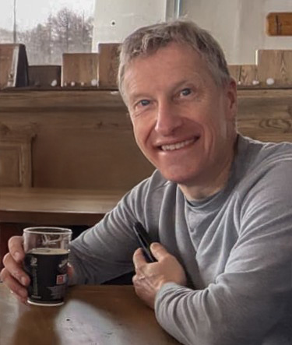
Einduitslag
De top 3 (alfabetische volgorde):
Adelmar
Edwin
Petra
En de winnaar is...
Adelmar

